Slide 1
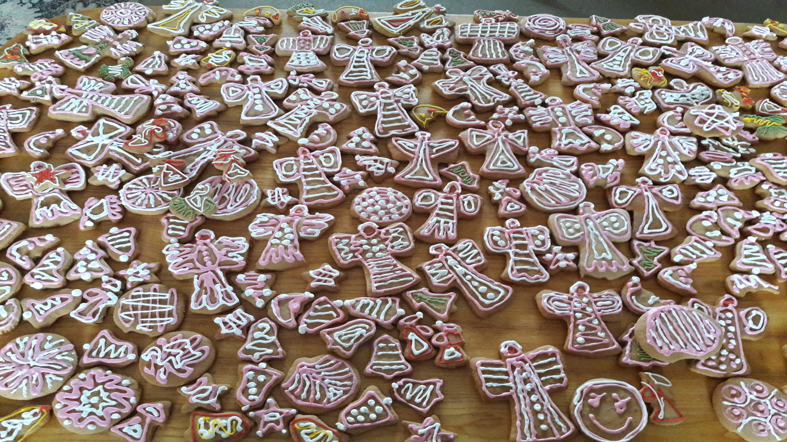
Kai namuose pakvimpa eglės šakos
Ir baltą tylą papuošia laukimas,
Sušyla širdys prie Kalėdų tako
Ir meile, šiluma, džiaugsmu dalinas.
Ramių ir jaukių švenčių linki
Vilniaus Trakų Vokės vaikų darželio bendruomenė

